Slide 1
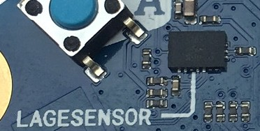

Lagesensor
Projekt INGOLSTADT

Slide 2
Überblick „Lagesensor“
W
Wissen
Der Lagesensor des Calliope
befindet sich unterhalb des Tasters A
und kann mehrere Eigenschaften
kontrollieren.
Die Eigenschaften des Lagesensors
können für das Ausführen von
verschiedenen Aktionen
verwendet werden.

Slide 3
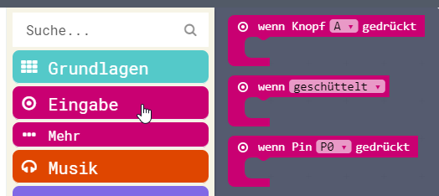
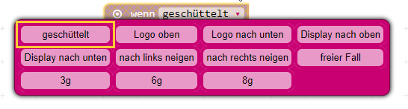
Überblick „Lagesensor“
W
Wissen
Diese Eigenschaften sind im Programmierblock „Eingabe“ wählbar.
Beim Klicken auf „wenn geschüttelt“ stehen folgende Wahlmöglichkeiten zur Verfügung:

Slide 4
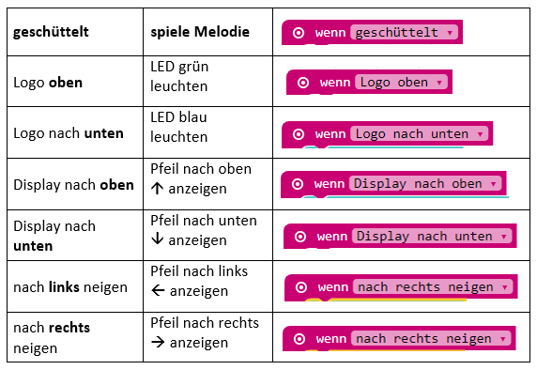
Lagesensor
AA
AUFGABE
Lagesensor kennenlernen
Zum Testen dieser Funktionen ist es oft von Vorteil, dass du den Calliope an die Batterie anschließt.
Ordne folgenden Eingabe-Eigenschaften die angegebenen Aktionen zu.

Slide 5

Lagesensor
Lsg
Lösung
geschüttelt | spiele Melodie

Slide 6
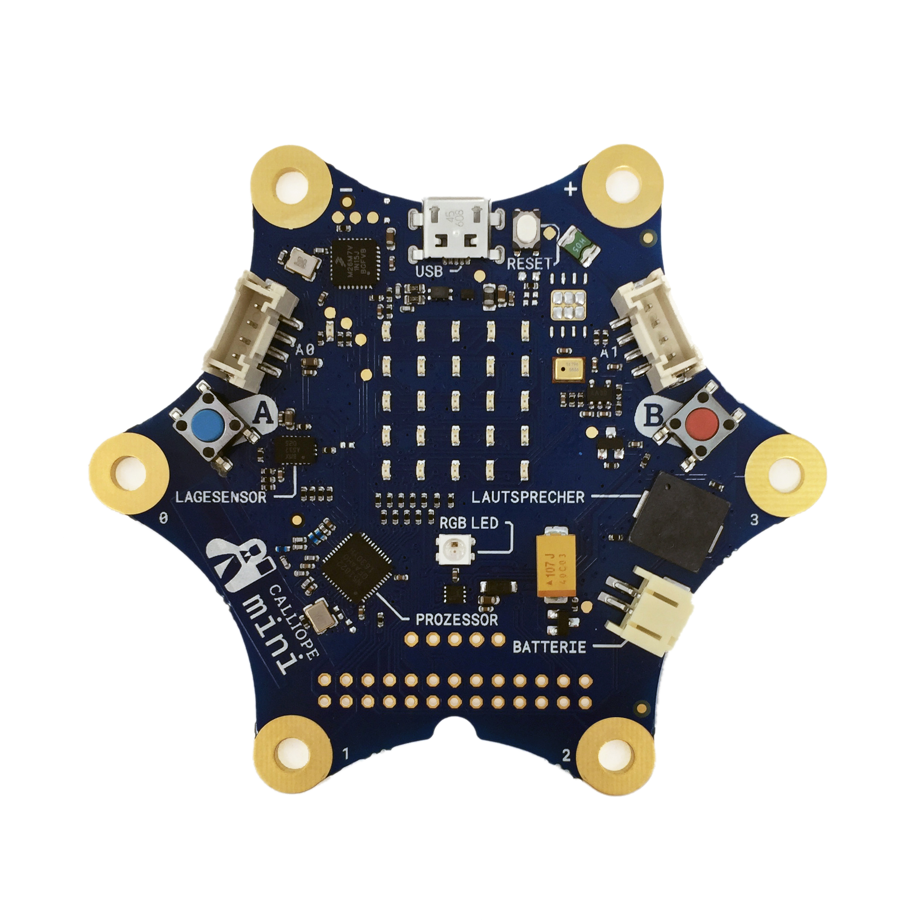

Lagesensor
Lsg
Lösung
Logo oben | LED grün leuchten

Slide 7


Lagesensor
Lsg
Lösung
Logo nach unten | LED blau leuchten

Slide 8

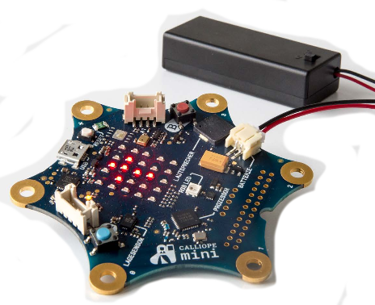
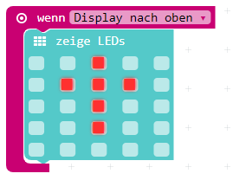
Lagesensor
Lsg
Lösung
Display nach oben | Pfeil nach oben ↑ anzeigen

Slide 9
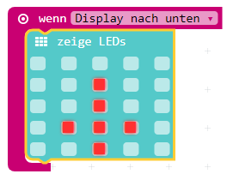
Lagesensor
Lsg
Lösung
Display nach unten | Pfeil nach oben ↓ anzeigen

Slide 10

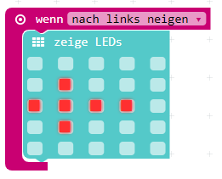
Lagesensor
Lsg
Lösung
nach links neigen | Pfeil nach links ← anzeigen

Slide 11
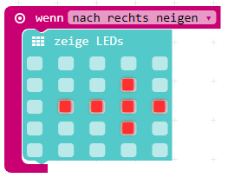
Lagesensor
Lsg
Lösung
nach rechts neigen | Pfeil nach rechts → anzeigen

Slide 12
Lagesensor
Lsg
Lösung
Hinweis: Es sind auch eigene Lösungen möglich.
Erläutere, was mit der Eigenschaft „Logo oben“ gemeint ist.

